Slide 1

SCRUM
Şeyda Özdemir

Slide 2
SCRUM NEDİR?
Zaman içerisinde projelerin daha büyük ve karmaşık bir hal alması, bununla beraber müşterinin büyük resmi göremeyip gereksinimlerini tam olarak ortaya koyamaması, teknolojinin çok hızlı değişmesi ile beraber gereksinimlerin çabuk değişmesi ve bunu projemize entegre edemeyişimiz gibi problemlerden dolayı çoğu proje başarısızlık ile sonuçlanmaya başladı. Böylece proje sürecinin yönetilmesi konusu önemli bir konu oldu ve “Çevik (Agile) Yazılım Geliştirme Manifestosu” ortaya çıktı.

Slide 3
Scrum, agile ekipleri arasında en yaygın kullanılan yapıdır. Agile, karmaşık işleri / projeleri yönetmek ve organize etmek için bazı temel değerler ve kurallar tanımlar. Bir düşünce tarzı olarak bahsedebileceğimiz agile karşısında scrum, biraz daha katı kuralları olan bir proje yönetim prensibidir diyebiliriz.
Kompleks yazılım süreçlerinin yönetilmesi için kullanılır. Bunu yaparken bütünü parçalayan; tekrara dayalı bir yöntem izler. Düzenli geri bildirim ve planlamalarla hedefe ulaşmayı sağlar. Bu anlamda ihtiyaca yönelik ve esnek bir yapısı vardır. Müşteri ihtiyacına göre şekillendiği için müşterinin geri bildirimine göre yapılanmayı sağlar. İletişim ve takım çalışması çok önemlidir. 3 temel prensip üzerine kurulmuştur;

Slide 4
3 Temel Prensip
Şeffaflık; Projenin ilerleyişi, sorunları ,gelişmeleri herkes tarafından görülebilir olmalıdır.
Denetleme; Projenin ilerleyişi düzenli olarak kontrol edilmelidir.
Uyarlama; Proje, yapılabilecek değişikliklere uyum sağlayabilmelidir.

Slide 5
KAVRAMLAR
1)Product Backlog; Proje için gerekli olan gereksinimler listesidir. Proje sonunda “Ne üretilmek isteniyor?” sorusuna cevap aranır. Product owner tarafından müşteriden gereksinimler alınır, öncelik sırasına göre sıralanır. Product owner, değişen ihtiyaçlara göre product backlog’a ekleme veya çıkarma yapabilir. Böylece değişim, projenin her aşamasında projeye kolayca entegre edilebilir olur.

Slide 6
2)Product Backlog Item; Product backlog içindeki her bir gereksinime verilen isimdir.
3)Sprint(Koşma); Proje sprint denilen küçük kısımlara ayrılır. Scrum içerisindeki tüm aktiviteler sprint içerisinde gerçekleşir.1–2 haftalık süreçlerdir.
4)Sprint Backlog; Geliştirme takımı tarafından product backlog itemlar öncelik sırasına göre sprint içerisine alınırlar. Bir sprint boyunca yapılacak itemların listesini oluşturur. İşlerin detaylı olarak zaman çizelgesi çıkarılır.

Slide 7
5)Scrum board; Bir sprint içerisinde yapılacak olan maddeler burada yönetilir. Yapılacak olan tasklar “TO DO” bölümüne alınır. Takım üyesi bu işe başladığında “IN PROGRESS” bölümüne getirilir. Bir iş, test için hazırsa “TO VERIFY” durumuna getirilir. İş, kontrol edildikten sonra “DONE” bölümüne getirilir. Scrum toplantılarında bu maddeler durumlarına göre yerleri değiştirilir.
6)Burndown Chart; Yatay ekseninde sprintin günlerini, dikey ekseninde sprintte kalan işi gösteren grafiktir. Scrum’un temel ilkelerinden olan şeffaflığı sağlar.

Slide 8
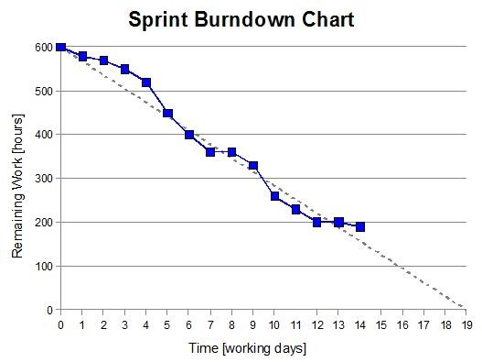

Slide 9
ROLLER
Pig Roller; Scrum sürecine dahil olanlar yani projede asıl işi yapan kişilerdir. Bunlar Scrum Master, Product Owner, Geliştirme Takımı’dır.

Slide 10
1) Product Owner; Geliştirme takımı ve müşteri arasındaki iletişimi sağlar. Projenin özelliklerini tanımlar. Projenin önceliklerine göre product backlogu oluşturur. Sprint’i iptal yetkisine sahiptir. Sprint neden iptal edilmek istenebilir? Hızla değişen ortamlarda bir sprinte alınan işlerin iş birimi için önemi kalmamış olabilir ya da sprinte alınan işlerden daha önemli işler ortaya çıkabilir. İş sahibi bunu görüp sprinti iptal etmek isteyebilir.

Slide 11
2) Scrum Master; Scrum kurallarını, teorilerini ve pratiklerini iyi bilir ve takımın bu kurallarını uygulamasından sorumlu kişidir. Takımın yöneticisi değildir. Takımı rahatsız eden, verimli çalışmalarını engelleyen durumları ortadan kaldırır.
3) Geliştirme Takımı(Dev Team); Bir Sprint’e alınan bütün işleri tamamlayacak özelliklere sahip kişilerdir. sprint backlogu oluştururlar. Kendi kendini yönetir. İşin verilmesini beklemezler, işi kendileri alır ve geliştirirler. Kişilerin tek bir görevi yoktur, çapraz görev dağılımı yaparlar, herkes her şeyi yapabilir konumdadır. 5–7 kişi arasında değişir. Projenin geliştirilmesi ile ilgili sorumluluk geliştirme takımına aittir.
Chicken Roller; Scrum’ın işleyişinde aktif olarak yer almayan kişilerdir. Müşteriler, satıcılar gibi.

Slide 12
TOPLANTILAR
1) Sprint Planning; Product backlog ile belirtilen gereksinimler, bu toplantı ile geliştirme takımı tarafından küçük görevlere (task) ayrılır. Takımdaki her bir kişi kendi hızına göre bu taskleri kendilerine alır. Bu toplantıya product owner, geliştirme takımı ve scrum master katılır. Sprintler; her sprint sonunda product owner a sunulmak üzere yazılım geliştirmeyi hedefleyecek şekilde belirlenir.1–3 haftalık sprintler oluşturulur.

Slide 13
2) Daily Scrum; Her gün aynı yerde aynı saatte ayak üstü yapılan 15 dakikalık toplantılardır. Üyeler davet edilmeyi beklemezler. Bu toplantı gelecek 24 saati planlamak üzere yapılır. Takımdaki her üye dün ne yaptım,bugün ne yapacağım, işimi engelleyen herhangi bir sorun var mı sorularına cevap verir. Bu sayede herhangi bir sorunu var ise scrum master bu problemi ortadan kaldırır. Takım üyelerinden bu probleme yardımcı olabilecek biri var ise toplantı sonunda iletişime geçebilirler. Daily scrum her ne koşulda olursa olsun yapılır. Takımdaki birinin geç kalması veya gelmemesi toplantıyı etkilemez. Sadece takımdaki büyük çoğunluk yok ise toplantı yapılmaz.

Slide 14
3)Sprint Review; Her sprint sonunda yapılır. Yapılan sprint gözden geçirilir, ortaya çıkan ürün değerlendirilir. Amaç yazılımın ürün sahibinin gereksinimlerine uygun olarak geliştirildiğinden emin olmaktır. Eğer bir hata var ise farkedilir ve düzeltilir.
4)Sprint Retrospective; Sprint boyunca yapılan işlerin kalitesinin, doğruların ve yanlışların değerlendirildiği toplantıdır. Bu toplantı scrum takımının kendini geliştirebilmesi için bir fırsattır. “Neleri daha iyi yapabiliriz?”, “Nasıl daha iyi yapabiliriz?” sorularına cevap aranır. Bu aşamadan sonra bir sonraki sprint planning toplantısı gerçekleştirilerek yazdıklarımızın hepsi tekrardan yaşanır.

Slide 15
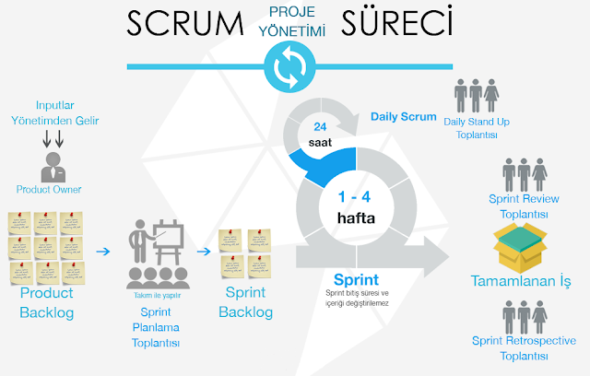

Slide 16
